Slide 1
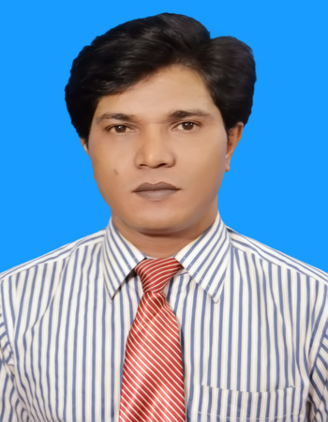
সবাইকে স্বাগতম
পরিচিতি

Slide 2
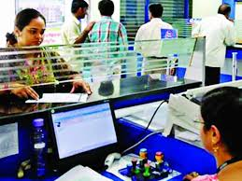
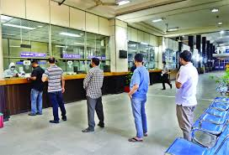
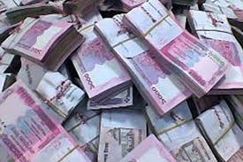
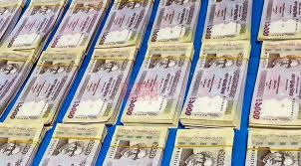
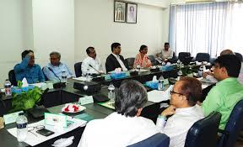
মো: হারুনুর রশীদ
প্রভাষক- হিসাববিজ্ঞান বিভাগ
শহীদ জিয়াউর রহমান ডিগ্রি কলেজ, জামালপুর।
মোবা: ০১৭১১৩৭৮৫২৭
harun4921@gmail.com
শ্রেনি: একাদশ
বিষয়: হিসাববিজ্ঞান ১মপত্র
অধ্যায়: চতুর্থ
সময়: ৫০ মিনিট
তারিখ: 0৭/০৫/২০২০ ইং
ব্যাংকে লেনদেন করছেন।
করোনায়ে স্বাস্থ বিধি মেনে ব্যাংকিং লেনদেন করছে।

Slide 3
তোমরা এখানে কি দেখতে পারছো বলতে পারবে?
মোট ডেবিট পরিমাণ (টাকা)
মোট ক্রেডিট পরিমাণ (টাকা)
সম্পদ
দায়
খরচ
মূলধন
উত্তোলন
আয়
রেওয়ামিল
শিখনফল
এই পাঠ শেষে শিক্ষার্থীরা ........
১। রেওয়ামিলের ডেবিট ও ক্রেডিট পাশের বিষয় সমূহ বলতে পারব।
২। রেওয়ামিলের যে সমস্ত ভুল ধরা পড়ে তা বলতে পারবে।
৩। খতিয়ানের জের সমূহ নিয়ে রেওয়ামিল তৈরি করতে পারবে।

Slide 4
ব্‌্
রেওয়ামিলের নমুনা ছক
ক্রমিক নং | হিসাবের নাম | খ: পৃ. | ডেবিট (টাকা) | ক্রেডিট (টাকা)
১।
২।
৩।
৪।
রেওয়ামিলের ডেবিট ও ক্রেডিট জের/উদ্বৃত্ত
ক) যাবতীয় সম্পদ সমূহ-
ভূমি,দালানকোঠা, আসবাবপত্র, যন্ত্রপাতি, বিনিয়োগ, সরন্জাম ইত্যাদি।
খ) যাবতীয় খরচ সমূহ-
প্রারম্ভিক মজুদ, ক্রয়, বেতন, ভাড়া, বিজ্ঞাপন, মজুরি, কমিশন ইত্যাদি।
গ) বকেয়া আয়, বিক্রয় ফেরত, উত্তোলন ইত্যাদি।
ক) যাবতীয় দায় সমূহ
পাওনাদার/প্র্রদেয় হিসাব, ব্যাংক ঋন ইত্যাদি।
খ) যাবতীয় আয়সমূহ
বিক্রয়, প্রাপ্ত কমিশন/বাট্টা, বিনিয়োগের সুদ, ইত্যাদি।
গ) যে কোন ধরনের সঞ্চিতি, ক্রয় ফেরত ইত্যাদি।
বাদ পড়ার ভুল
লেখার ভুল
টাকার অংকের ভুল
খতিয়ান জের নির্ণয়ে ভুল
খতিয়ানের জের রেওয়ামিলে স্থানান্তরে ভুল
রেওয়ামিলের ডেবিট ও ক্রেডিট দিকের যোগফল নির্ণয়ে ভুল

Slide 5
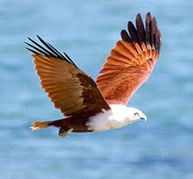
মূল্যায়ন: ১। রেওয়ামিল কী? ২। রেওয়ামিলের উভয় দিকের যোগফল সমান না হলে কি করতে হবে? ৩। সমাপনী মজুদ পণ্য রেওয়ামিলের কোন দিকে যায়?
বাড়ীর কাজ:
অত্র অধ্যায়ের মূল বইয়ের সকল সমস্যাবলী সমাধান করে আনবে।
ধন্যবাদ

